Slide 1
复习:4,5,7,9-15,16,19,25-31,35,37,38,40,45,47,49,50,51,55,56
第八章 输入/输出系统

Slide 2
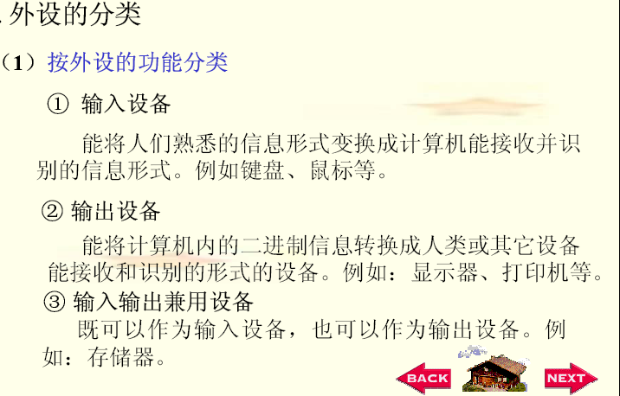

Slide 4
外设的编址
 | 用程序实现输入/输出的数据传送，外围设备有两种不同的编址方法。 统一编址： 输入/输出设备中的控制寄存器、数据寄存器、状态寄存器等和内存单元一样看待，它们和内存单元联合在一起编排地址。这样就可用访问内存的指令（读、写指令）去访问I/O设备的某个寄存器，因而不需要专门的I/O指令组。如：ARM架构的系列机 单独编址： 内存地址和I/O设备地址是分开的，访问内存和访问I/O设备使用不同操作码的指令，即访问I/O设备有专门的I/O指令组。如：X86系列机

Slide 5
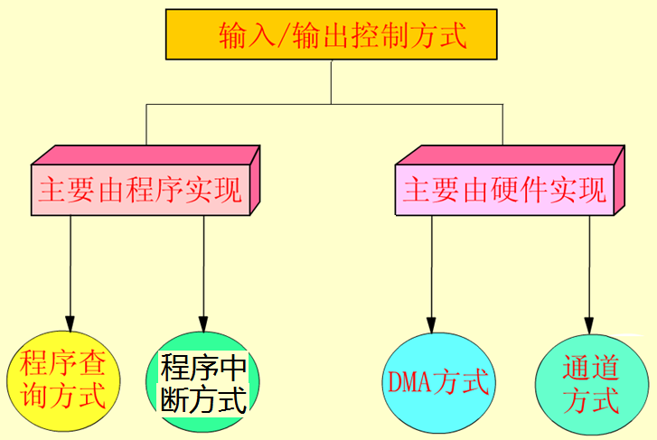
外设的输入/输出控制方式
8.1.swf

Slide 6
程序中断方式
1.什么叫中断?
当某种事件发生时，计算机暂停当前执行的程序，转向为该事件服务，服务完毕返回原程序继续执行，这种功能称为中断。
2.什么叫中断系统?
硬件中断机构(包括外设接口的中断控制器)和软件服
务程序，统称为中断系统。
3.为什么要有中断?
应付随机出现的任务！
(1) 实现主机与外设(包括多台外设)的并行工作；
(2) 故障的诊断和处理；
(3) 实时控制：
对于随机出现的事件在规定时间里作出响应并处理；
(4) 人-机联系的控制台请求 (多道程序情况下)。

Slide 7
程序中断方式
中断处理的几个问题：
(1)响应中断时机：外界中断请求是随机的，CPU只 有在当前指令执行完毕后，才转至公操作
(2)断点保护问题：PC，寄存器内容和状态的保存
(3)原子操作：开中断和关中断问题。
(4) 中断是由软硬件结合起来实现的
(5)中断分为内中断（异常）和外中断
【问题】处理中断时需要保护哪些信息？
-----需要保护的信息：PC，通用寄存器、标志寄存器

Slide 8
程序中断方式

Slide 9
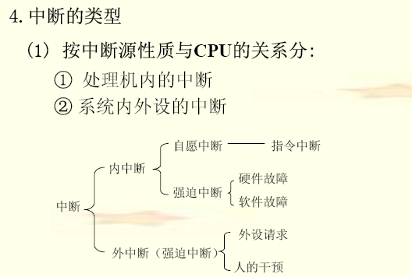
程序中断方式

Slide 10

程序中断方式

Slide 11
程序中断方式的基本接口
程序中断由外设接口的状态和CPU两方面来控制.
在接口方面,有决定是否向CPU发出中断请求的机构,主要是接口中的“准备就绪”标志(RD)和“允许中断”标志(EI)两个触发器.
在CPU方面,有决定是否受理中断请求的机构,主要是“中断请求”标志(IRQ)和“中断屏蔽”标志(IM)两个触发器.
另外还有工作标志(BS)触发器.

Slide 12
程序中断方式的基本接口
CPU
接口
2
设备
S
1
动作开始
控制
0 1
7
C
10
BS
中断
0 1
0 1
0 1
4
IM
IRQ
EI
0 1
动作结束
RD
5
6
IRQ
请求
9
3
公用寄存器
数据
数据缓冲寄存器
传送数据
总线
PC
IR
8
8
中断向量逻辑
设备选择
INTA
7
8.6.swf
图7.30 程序中断方式基本接口

Slide 13
程序中断处理过程
（1）中断源的中断请求
（2）中断响应
(中断响应周期)
（3）中断处理
（4）中断返回

Slide 14
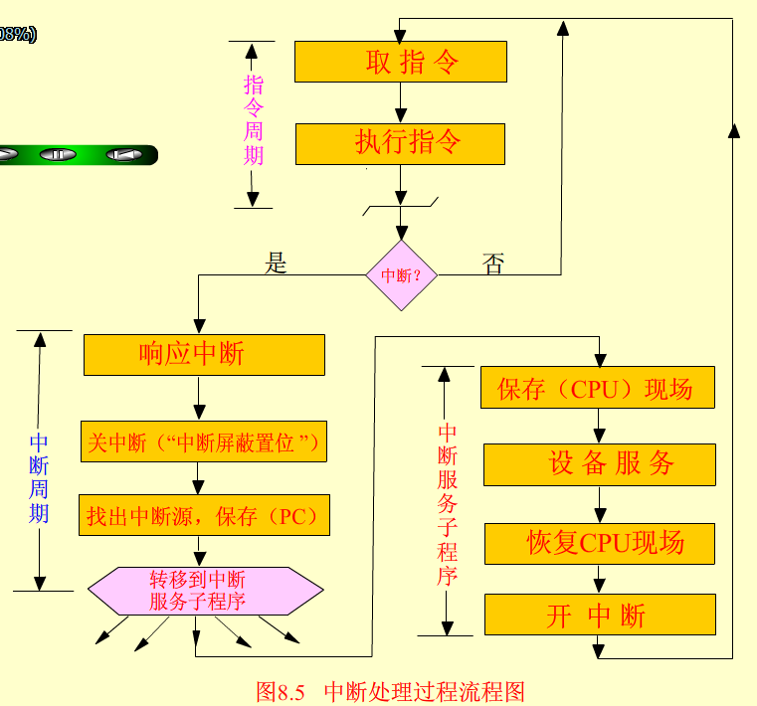
8.5.swf

Slide 15
【问题】CPU响应中断应具备哪些条件？
答：
（a）CPU内部设置的中断屏蔽触发器必须是开放的。
（b）外设有中断请求时，中断请求触发器必须处于“1”状态，保持中断请求信号。
（c）外设（接口）中断允许触发器必须为“1”，这样才能把外设中断请求送至CPU。
（d）上述三个条件具备时，CPU在现行指令结束的最后一个状态周期响应中断。

Slide 16
单线中断请求
INTR
CPU
INTA
中断源 1
中断源 2
…
中断源 n
中断源的中断请求信号通过同一根“中断请求总线”传送给CPU。
如何识别中断源？
a. 借助程序查询请求中断的中断源
b. 通过中断查询指令发送中断应答INTA信号，
将靠近 CPU的请求中断的设备码放到地址线
上，以得到服务。

Slide 17
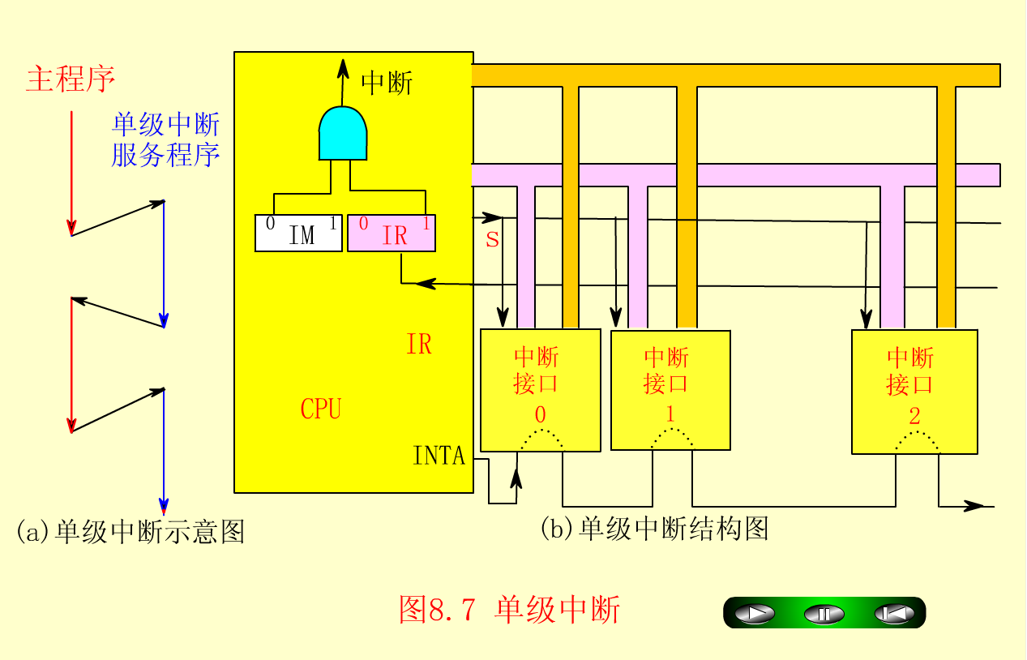
8.7.swf

Slide 18
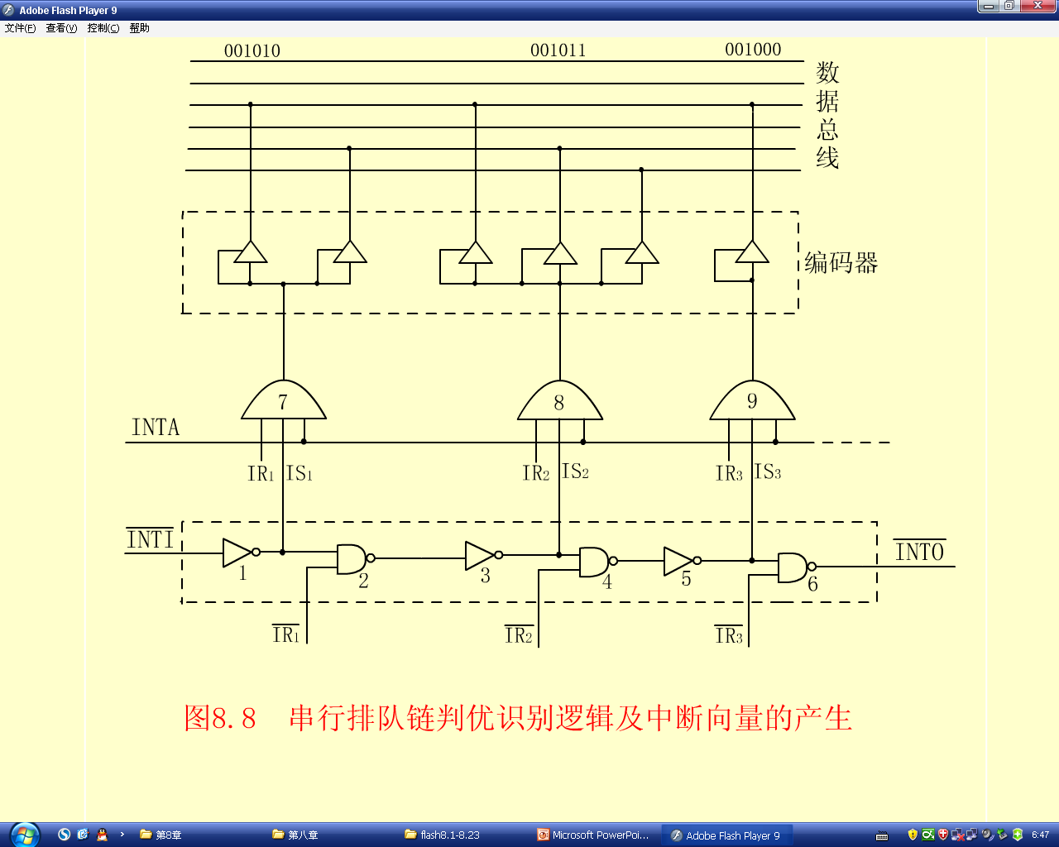
8.8.swf

Slide 19
独立中断请求
INTR
INTA₂
判
优
逻
辑
CPU
INTA₁
INVEC
INTA₀
INTR₀
INTR₁
INTR₂
#0
设备
#1
设备
#2
设备
每一个I/O设备有独立的中断请求线，通过自身的请求线
INTR_{i}请求中断；由判优逻辑发出中断应答信号INTA_{i}，使申请中断的优先设备得到服务。

Slide 20
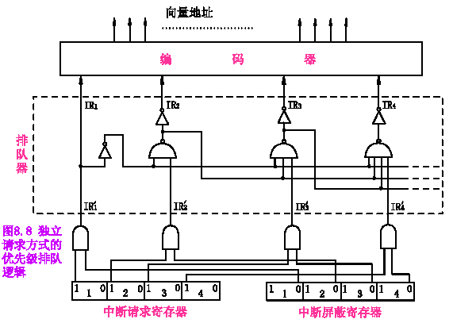
8.10.swf

Slide 21
CPU
INTR1
INTA1
中断源
1-1
中断源
1-2
中断源
1-n
INTR2
INTA2
中断源
2-1
中断源
2-2
中断源
2-n
……
INTRM
INTAM
中断源
m-1
中断源
m-2
中断源
m-n
多线多级中断请求信号传递(单线+独立)
a.每组设备给予一根中断请求线，中断响应线以菊花链方式连接本组设备。
b.优先级别首先取决于行(主优先级)，而在同一行中，靠近 CPU的设备具有较高的优先级。

Slide 22
中断嵌套与中断屏蔽（多级中断）
中断嵌套是指CPU在执行某个中断处理程序的过程中允许再响应更高级别的中断请求，也称为多级中断。如果正在执行的中断处理程序中禁止再响应其他中断请求，就称为单级中断。

Slide 23
程序
中断处理程序
C
A
INTR C
INTR A
IRET
IRET
图7.27 中断嵌套
（1）中断处理程序中开放中断

Slide 24
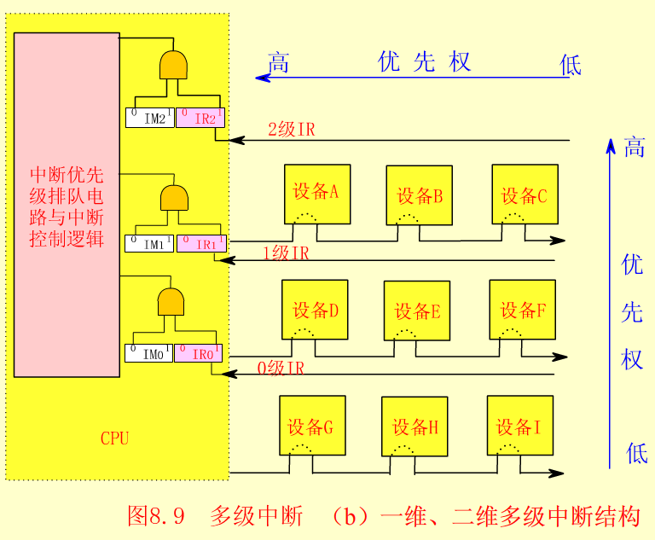
8.9.swf
中断嵌套与中断屏蔽（多级中断）

Slide 25
【例1】--图8.9

Slide 26
【例1】请问：
(1)在中断情况下，CPU和设备的优先级如何考虑?请按降序排列各设备的中断优先级。
(2)若CPU现执行设备B的中断服务程序，IM2，IM1，IM0的状态是什么?如果CPU执行设 备D的中断服务程序，IM2，IM1，IM0的状态又是什么?
(3)每一级的IM能否对某个优先级的个别设备单独进行屏蔽?如果不能，采取什么办法可达到目的?
(4)假如设备C一提出中断请求，CPU立即进行响应，如何调整才能满足此要求?
(1)在中断情况下，CPU的优先级最低。各设备的优先次序是：A→B→C→ D→E→F→G→H→I→CPU。
(2)执行设备B的中断服务程序时IM2IM1IM0=111；执行设备D的中断服务程序时，IM2IM1IM0=011。
(3)每一级的IM标志不能对某个优先级的个别设备进行单独屏蔽。可将接口中的EI(中断允许)标志清“0”，它禁止设备发出中断请求。
(4)要使设备C的中断请求及时得到响应，可将设备C从第2级取出来，单独放在第3级上，使第3级的优先级最高，即令IM3=0即可。

Slide 27
【例2】参见例1所示的系统，只考虑A，B，C三个设备组成的单级中断结构，它要求CPU在执行完当前指令时对中断请求进行服务。假设：
（1）CPU“中断批准”机构在响应一个新的 中断之前，先要让被中断的程序的一条指令一定要执行完毕；
（2）T_{DC}为查询链中每个设备的延迟时间；
(3) T_{A}，T_{B}，T_{C}分别为设备A，B，C的服务程序所需的执行时间；
(4) T_{S},T_{R}为保存现场和恢复现场所需的时间；
(5) 主存工作周期为T_{M}。
试问：就这个中断请求环境来说，系统在什么情况下达到中断饱和?（执行时间最长，每个程序都执行）

Slide 28
并假设执行一条指令的时间也为T_{M}。如果三个设备同时发出中断请求，那么依次分别处理设备A、设备B、设备C的时间如下：
t_{A} = 2T_{M} + T_{DC} + T_{S} + T_{A} + T_{R //？？Tm是什么时间？}
t_{B} = 2T_{M} + 2T_{DC} + T_{S} + T_{B} + T_{R}
t_{C} = 2T_{M} + 3T_{DC} + T_{S} + T_{C} + T_{R}
处理三个设备所需的总时间为：T=t_{A}+t_{B}+t_{C}
T是达到中断饱和的最小时间，即中断极限频率为：
f=1/T

Slide 29
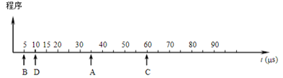
【例3】设某计算机有四个中断源A、B、C、D，其中硬件排队优先级次序为A>B>C>D，现要求将中断处理次序改为D>A>C>B，
（1）写出每个中断源对应的屏蔽字（按ABCD次序给出，0表示允许，1表示屏蔽）
（2）按下图时间轴给出的四个中断源的请求时刻，画出CPU执行程序的轨迹并给出4个中断分别处理完成的时刻。设每个中断源的中断服务时间均为20us。

Slide 30
【例3】设某计算机有四个中断源A、B、C、D，其中硬件排队优先级次序为A>B>C>D，现要求将中断处理次序改为D>A>C>B，
（1）写出每个中断源对应的屏蔽字（按ABCD次序给出，0表示允许，1表示屏蔽）
解：（1）A、B、C、D的中断屏蔽字分别为1110，0100，0110，1111
技巧：在它前面的都置0，它和它后面的都置1

Slide 31
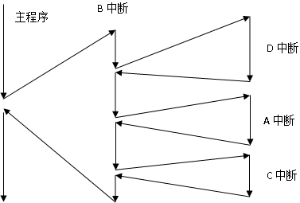
【例3】设某计算机有四个中断源A、B、C、D，其中硬件排队优先级次序为A>B>C>D，现要求将中断处理次序改为D>A>C>B，
（2）按下图时间轴给出的四个中断源的请求时刻，画出CPU执行程序的轨迹并给出4个中断分别处理完成的时刻。设每个中断源的中断服务时间均为20us。
A、B、C、D中断的完成时刻分别为：A（55us）、B（85us）、C（80us）、D（30us）（4分）
CPU执行轨迹图如下所示：

Slide 32
8.3 直接内存访问（DMA）方式
8.3.1 DMA方式的基本概念
8.3.2 DMA传送方式
8.3.3 基本的DMA控制器和DMA数据传送过程
8.3.4 选择型和多路型DMA控制器

Slide 33
8.3.1 DMA方式的基本概念
1.问题的提出
① 采用程序中断方式，在数据交换频繁的时候，CPU开销仍很大；
② 对高速外设，如磁盘等来不及响应，造成数据丢失。
如磁盘10万字节/秒，即1字节/10us，若采用程序中断方式，用20条指令处理1个字节的输入，指令周期1us，显然20us>10us。

Slide 34
硬件完成
软件完成
当前指令执行周期
保护寄存器
有DMA请求?
N
设置新的中断范围
DMA周期
开中断
有不可屏蔽中断?
Y
N
中断处理程序实体
N
有可屏蔽中断?
N
Y
恢复寄存器
CPU允许中断IF=1?
Y
发中断应答INTA接收中断向量VA
中断返回
(恢复PSW,PC)
中断响应
周期
关中断(0→IF)
PC,PSW入栈
取中断处理程序入口地址送入PC,
下条指令取指周期

Slide 35
【问题】当既有DMA请求又有中断请求时，CPU首先响应DMA请求还是中断请求？-----DMA优先级更高，首先响应DMA请求
2.DMA的概念
DMA方式是一种在数据交换过程完全由硬件(DMA控制器)实现外设与内存直接交换信息的工作方式。
在这种方式下，DMA控制器从CPU完全接管对总线的控制，数据交换不经过CPU，而直接在内存与外设之间进行。由于CPU根本不参加传送操作，因此省略了CPU取指令、取数和送数等操作。在数据传送过程中，也不需要像中断方式那样执行现场保存、现场恢复等工作。内存地址的修改、传送字个数的计数也直接由硬件完成，而不是用软件实现。
在这种方式下，数据传送前的准备工作，以及传送结束后的处理工作都是由软件完成。由硬件线路直接实现的DMA控制器仅负责数据传送。

Slide 36
3.DMA方式的优缺点
优点：速度快，CPU效率高，
适用于高速外设与内存交换信息。
缺点：功能单一，只适用于高速外设与内存交换信息。
硬件线路复杂。
用途：
① 用于磁盘、磁带、光盘等外存储设备接口。
② 用于网络通信接口。
③ 用于动态存储器刷新。
④ 用于高速数据采集接口

Slide 37
8.3.2 DMA传送方式
1.在DMA工作时,停止CPU访问内存的操作。
内存工作时间
t
CPU控制
并使用内存
CPU不执行程序
DMA控制
并使用内存
DMA 不工作
DMA 不工作
DMA工作
(a) 停止CPU访问内存
图7.32 DMA的基本方法
优点：控制简单，适用于数据传输率很高的设备成组数据传送。
缺点：在DMA控制器访问外设阶段，内存有死区时间。
如：磁盘读取速率1字节/32us，内存存储周期Tmc=1us，

Slide 38
2.周期挪用
t
内存工作时间
CPU控制
并使用内存
DMA控制
并使用内存
(b) 周期挪用
图7.32 DMA的基本方法
适用于设备读写周期大于内存存储周期的情况。
当有DMA请求时，CPU让出一个存储周期实现DMA数据交换。
情况1：有DMA请求时，CPU无访内要求时无影响。
情况2：有DMA请求时，CPU也要求访内，则先DMA操作，
后 CPU操作。

Slide 39
周期挪用方式在保证DMA传送的前提下，又较好的发挥了CPU与主存的效率，因而得到广泛应用。
其缺点是每一次DMA传送都伴随着一次DMA请求、DMA响应和两次内存访问权的转换（先由CPU转给DMA接口，后由DMA接口归还CPU），这种频繁的往复操作也会使得系统的效率下降。

Slide 40
3.DMA与CPU交替访内
t
内存工作时间
CPU控制
并使用内存
DMA控制
并使用内存
(c) DMA与CPU交替访问
图7.32 DMA的基本方法
适用于CPU周期大于主存存储周期的DMA。
把CPU周期划分为DMA控制器访内和CPU访内两个阶段，
实现DMA与CPU交替访内。

Slide 41
CPU交替访内方式
优点：
（1）解决了CPU和DMA接口争夺访问内存的矛盾
（2）免去了每次DMA传送所必须的DMA请求、DMA 响应以及内存使用权的交接。因为在这种分时方式中，内存的使用时间是事先规定好的。

Slide 42
缺点：
（1）对CPU而言，它感觉到内存的存取周期长了一倍，当需要连续访存时，它必须等待双倍的时间，不利于提高CPU的效率。
（2）由于目前外设的工作周期总大于内存的存取周期，两者速度之差大约在十几倍到几十倍，这意味着分配给DMA接口访问内存的周期大部分用不上，但又不能为CPU所用，造成了资源浪费。

Slide 43
8.3.3 基本的DMA控制器和DMA数据传送过程
1. DMA控制器的基本组成
2. DMA数据传送过程
3. DMA与程序中断的比较

Slide 44
数据线
地址线
中断请求
内存
C
P
U
+1
中断
机构
溢出
信号
内存地址
计数器
HOLD
控制/状态逻辑
字计数器
+1
HLDA
DMA 响应
DMA
请求
设备地址 寄存器
1
DMA
请求 标 志
数据缓冲
寄存器
设备选择
一字传送
结束信号
数据
设 备
8.14.swf

Slide 45
1. DMA控制器的基本组成
（1）内存地址计数器（DMAR）
寄存DMA访内地址，有加1功能；
（2）数据缓冲寄存器（DBR）
暂存要交换的数据；
（3）字计数器（WCR）
存放交换数据个数的补码，有加1功能；初始化时由CPU装入待传送的数据块长度初值，通常由补码表示。
（4）DMA请求标志
为1时发DMA请求；
（5）控制/状态逻辑
控制DMAR、WCR、传送类型、协调等；
（6）中断机构
一组数据交换完毕，向CPU发程序中断请求；

Slide 46
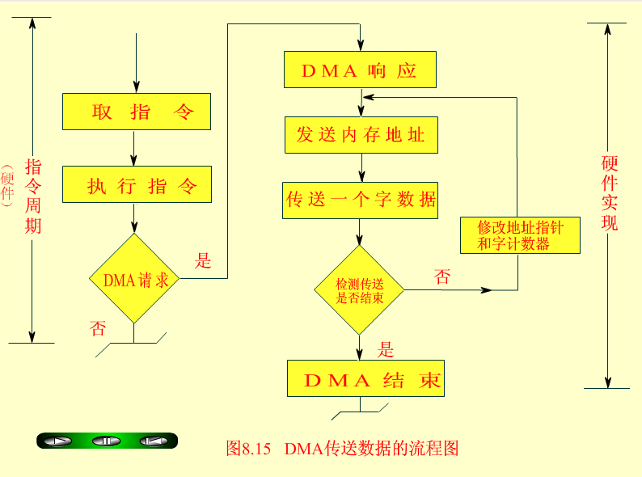
8.15.swf
2．DMA数据传送过程

Slide 48
8.3.4 选择型和多路型DMA控制器
1.选择型DMA控制器
2.多路型DMA控制器
3.多路型DMA控制器的逻辑结构

Slide 49
1.选择型DMA控制器
系统总线
字计数器
内
CPU
设备1
存
内存地址
数据缓冲器
状态控制器
设备2
设备号
选
…
择
时序电路
线
设备n
8.16.swf
图7.35 选择型DMA控制器
物理上可连接多个设备，逻辑上只允许接一个设备。
DMA控制器通过选择线与多台设备相连接，被选设备在DMA控制器的
控制下成批与内存交换数据。
特点:适用于控制一组高速的外设与主存交换数据。

Slide 50
8.17.swf
2.多路型DMA控制器
设备
设备
…
设备
内存
CPU
DMA
控制器
（a） 链式多路型DMA
内 存
CPU
DMA
控制器
设备
设备
…
设备
（b） 独立请求多路型DMA
图7.36 多路型DAM控制器
通过DMA优先权判定与控制逻辑，将有DMA请求且优先权高的设备，
通过各自的一套电路与内存交换数据。
特点:适用于多个设备的并行工作，以周期挪用方式工作。

Slide 51
例：多路型DMA控制器，它可以对8个独立的DMA通路（CH）进行控制，使外围设备以周期挪用方式对内存进行存取。
8条独立的DMA请求线或响应线能在外围设备与DMA控制器之间进行双向通信。一条线上进行双向通信是通过分时和脉冲编码技术实现的。也可以分别设立DMA请求线和响应线实现双向通信。每条DMA线在优先权结构中具有固定位置，一般DMA₀线具有最高优先权，DMA₇线具有最低优先权。
控制器中有8个8位的控制传送长度的寄存器，8个16位的地址寄存器。每个长度寄存器和地址寄存器对应一个设备。每个寄存器都可以用程序中的I/O指令从CPU送入控制数据。每一寄存器组各有一个计数器，用于修改内存地址和传送长度。

Slide 52
8.18.swf
片选
时钟
译码
地 电源
1
2
3．
多
路
型
D
M
A
控
制
器
的
逻
辑
结
构
01
驱动器/接收器
操作译码
时钟译码
1
数据总线
21
31
^{CH — 1}
8个传送长度
寄存器（8位）
4
^{CH — 2}
5
^{CH — 3}
^{CH — 4}
6
^{CH — 5}
7
^{CH — 6}
读∕写接到设备
^{CH — 7}
8个内存地址
寄存器（16位）
^{CH — 8}
计 数 器
01
DMA优先权判定与控制逻辑
^{CH — 1}
DMA接到设备
1
^{CH — 2}
21
^{CH — 3}
31
^{CH — 4}
4
^{CH — 5}
5
^{CH — 6}
^{CH — 7}
6
^{CH — 8}
7
计 数 器
DMA
响应
DMA
请求
地 址 驱 动 器
0 1 2 … 14 15
地址总线
CPU
CPU
图7.37 一个多路DMA控制器片子

Slide 53
当某个外围设备请求DMA服务时，操作过程如下：操作过程：
① DMA控制器接到设备发出的DMA请求时，
将请求转送到CPU。
② CPU在适当的时刻响应DMA请求。
若CPU不需要占用总线则继续执行指令；
若CPU需要占用总线，则CPU进入等待状态。

Slide 54
③ DMA控制器接到CPU的响应信号后，进行以下工作：
a. 对现有DMA请求中优先权最高的请求给予响应；
b. 选择相应的地址寄存器的内容驱动地址总线；
c. 根据所选设备操作寄存器的内容，向总线发读、写信号；
d. 外围设备向数据总线传送数据，或从数据总线接收数据；
e. 每个字节传送完毕后，DMA控制器使相应的地址寄存器
和长度寄存器加1或减1的修改。

Slide 55
8.19.swf
【例8.3】图7.37中假设仅有磁盘、磁带、打印机三个设备同时
工作。磁盘以30us的间隔向控制器发DMA请求，磁带以45us
的间隔发DMA请求，打印机以150us间隔发DMA请求。根据传
输速率，磁盘优先权最高，磁带次之，打印机最低。
图中假设DMA控制器每完成一次DMA传送所需的时间是5us。

Slide 56
从图7.37可以看出:
T₁间隔控制器首先为打印机服务，因为此时只有打印机有请求。
T₂前沿磁盘、磁带同时有请求，首先为优先权高的磁盘服务，
然后为磁带服务，每次服务传送一个字节。
在90us时间阶段中，为打印机服务只有一次（T₁），
为磁盘服务四次（T₂，T₄，T₆，T₇），为磁带服务三次（T₃，T₅，T₈）。
从图上看到:
在这种情况下DMA尚有空闲时间，说明控制器还可以容纳更多设备。
以上就是多路型DMA控制器工作的原理。

